Slide 1
ソフトウェア制作発表7A
～チャット機能付き予定管理アプリ～
1w172097 河岡 諒 1w172310 南澤 勇太
1w172089 加藤 優太 1w172282 福永 拓海

Slide 2
まずは実際に
デモンストレーションを行います。

Slide 3
デモの様子(アカウント作成とログイン)

Slide 4
デモの様子(予定の登録と削除)

Slide 5
デモの様子(プロフィール設定)

Slide 6
デモの様子(ファイルの送受信)

Slide 7
デモの様子(チャット機能)

Slide 8
中間発表(6/7)時の様子
プロポーザルの内容(当時の目標)
・カレンダー年・月の移動
・日付ごとに予定の管理
・検索機能
・マッチング機能
中間発表時の様子
・GUIにおけるカレンダーの表示(特定の月のみ)

Slide 9
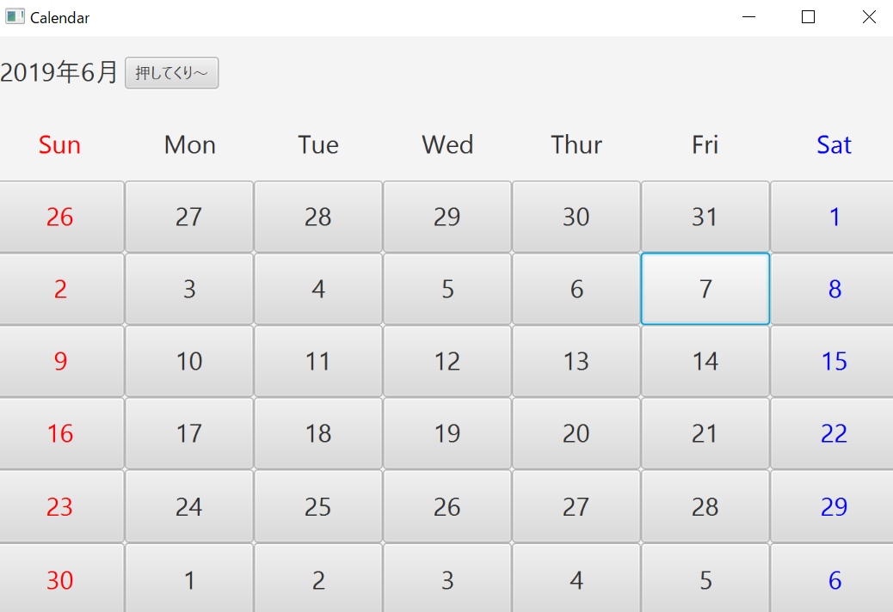
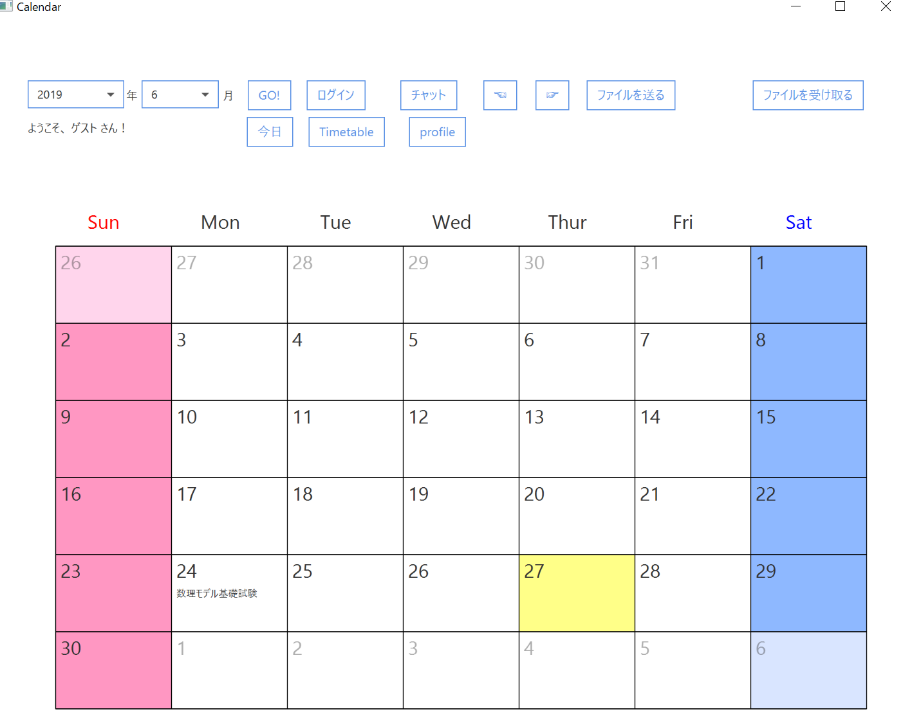
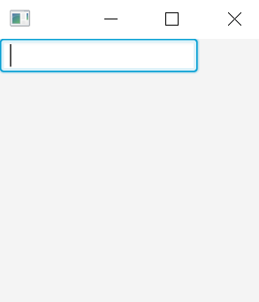
中間発表(6/7)時と現在との比較
中間発表時
現在
年月の自由な遷移
チャット機能
ファイルの送受信
時間割・プロフィール画面
予定の登録

Slide 10
プロポーザルと現在のアプリとの比較
できたこと
できなかったこと
カレンダーの月・年の移動
予定の登録・削除
プロフィールの登録・変更
ユーザーのログイン
ファイルの送受信
ユーザー間のチャット
検索機能
・時間割、おすすめユーザの検索の実装
→サーバーによる科目情報の管理
おすすめユーザーの表示
・各ユーザーの類似度の判定
→プロフィールの内容を比較(?)

Slide 11
工夫したアルゴリズムとデータ構造

Slide 12
パスワードの秘匿(ハッシュ化)
入力されたパスワードを他人に漏洩させないために, 入力されたパスワードは即座にハッシュ化され, その状態で受渡しがされる
ユーザ
サーバー
入力
パスワード
照合
パスワードとして
保存
ハッシュ化
謎の文字列
送信
謎の文字列

Slide 13
パスワードの秘匿(ハッシュ化)
ハッシュ化を自分のPC内で行うので, 実際に送信するのはハッシュ化した後の文字列
ハッシュ化された文字列を元に戻すのは非常に困難(不可能?)
通信路やサーバー側のデータ群から,
ユーザのパスワードが漏洩することを
高い確率で防げる

Slide 14
パスワードの秘匿(ハッシュ化)
今回ハッシュ化に使用したのは,
SHA-512 (SHA:Secure Hash Algorithm)
と呼ばれるアルゴリズム
端的に説明すると, ある文字列の入力に対し,
512bitの適当な値を返してくれるアルゴリズム
JavaのMessageDigestクラスを使用して適用できる

Slide 15
通信部分とデータ保存の簡素化
・送受信に使う関数を以下の二つに限定
・リクエストの形式を統一
ObjectInputStream
ObjectOutputStream
ArrayList =
{“requestHeader”, ...}
・オブジェクト単位での保存と読み込み
・もしものためにバックアップ
Serializable
インターフェースの利用
各オブジェクトの保存時に過去のファイルをアーカイブ化

Slide 16
各自の担当箇所・感想

Slide 17
担当箇所・感想 （河岡 諒）
担当箇所
・サーバーのGUI、通信部分、ファイル保存と送受信部分、ユーザの認証
・クライアントの通信部分、ファイル保存と送受信部分、 GUIの修正
・チャット部分
感想
・ソケットを用いたデータ通信では接続状況の把握が難しく、接続が切れた際の処理についてもう 少し詳しく知りたいと感じた。
・GUIではレイアウトを考えることに多くの時間を取られ、UI設計の大変さを感じた。
・gitの使い方が習得でき、また、複数人で協力して作業ができてよかった。

Slide 18
担当箇所・感想 （南澤 勇太）
担当箇所
・予定登録画面部分
・カレンダーの年・月の遷移
・プロフィール登録画面
感想
・今回GUIを用いたプログラムの実装は初めてで、分からない箇所について調べてコードに起こ すの繰り返しだった。しかし、今回の制作を通して複数人である程度のスパンの開発をすると いう貴重な体験ができた。

Slide 19
担当箇所・感想 （加藤 優太）
担当箇所
・ログイン画面・機能プロトタイプ作成
・パスワードハッシュ化機構作成
感想
・今まで曖昧にしていたjavaのソケットによるデータ送受信の仕様を、実際に触れてみることに よって以前よりは理解することが出来るようになった。また、GUI(javafx)は今回初めて触っ たがそれなりに習得できたので今後も色々試してみたいと思う。

Slide 20
担当箇所・感想 （福永 拓海）
担当箇所
・時間割・プロフィール画面のGUI担当
・中間発表までのGUIの担当
感想
・初めてグループで開発をしたが、どこがどう修正したかわからなくなった。今回は不明な点を みんなで共有できたからよかったが、実際の開発はブラックボックスとなっている箇所が多数 存在するのだと思う。

